Slide 1
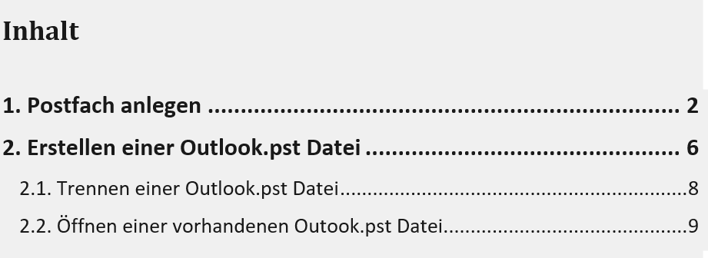
Anleitung Outlook
Auf Ihrem Rechner ist Outlook installiert.
Mit diesem Programm können Sie Mails empfangen und versenden.
Neben dem Mail-Verkehr steht Ihnen auch ein Termin-Kalender zur Verfügung, in dem eigene Termine (wie z.B. Abwesenheiten am Tag der Berufsschule/Theoriephase Studium; Urlaub, Arbeitstermine) aber auch Termine mit anderen Mitarbeitern eingestellt werden können.
Bitte erstellen Sie auch Ihre persönliche Signatur. Siehe dazu gesonderte Anleitung.

Slide 2
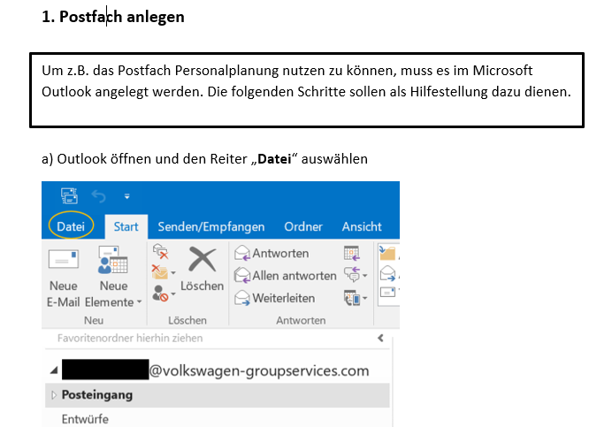
Anleitung Outlook

Slide 3
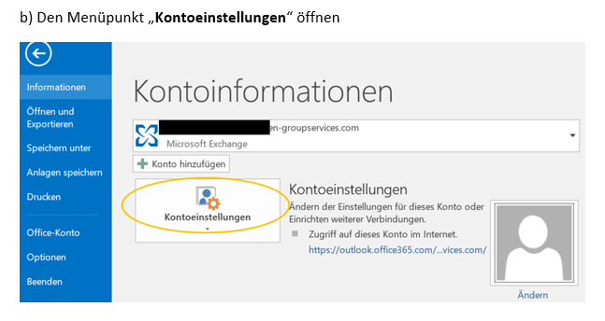
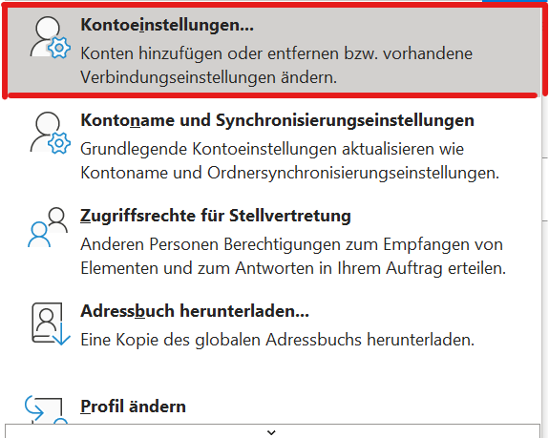
Anleitung Outlook

Slide 4
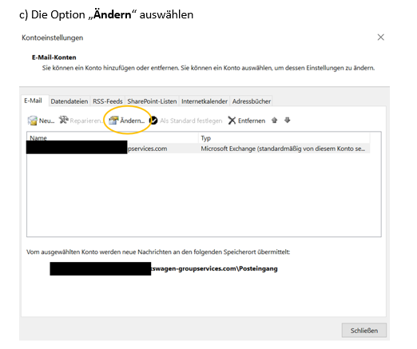
Anleitung Outlook

Slide 5
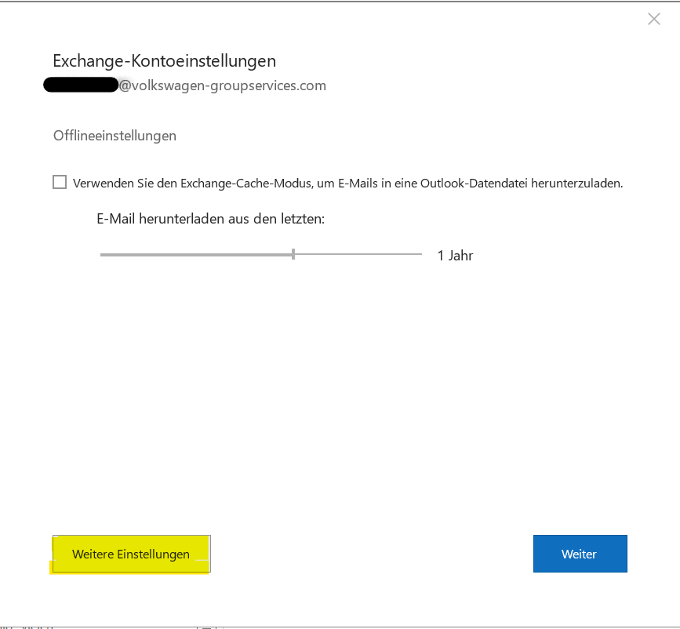
Anleitung Outlook
d) im sich öffnenden Fenster den Punkt "Weitere Einstellungen" auswählen

Slide 6
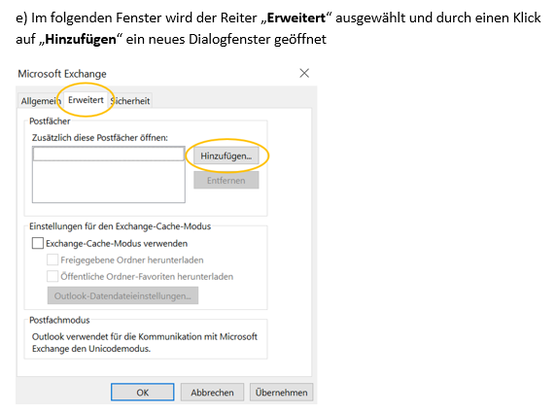
Anleitung Outlook

Slide 7
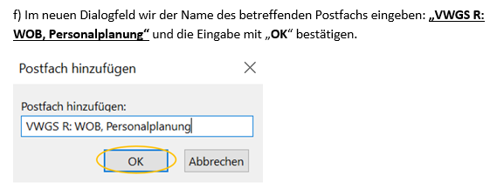
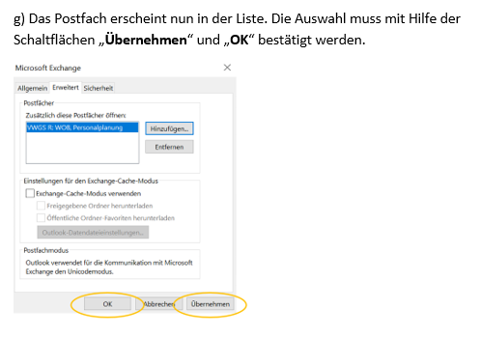
Anleitung Outlook

Slide 8
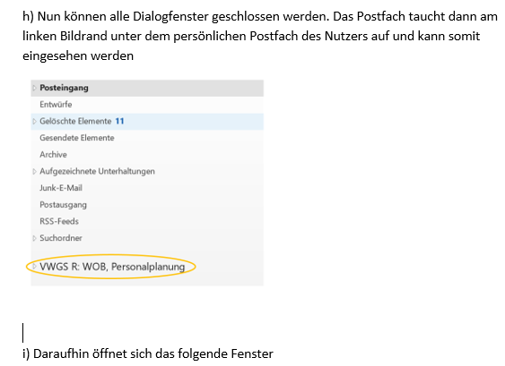
Anleitung Outlook

Slide 9
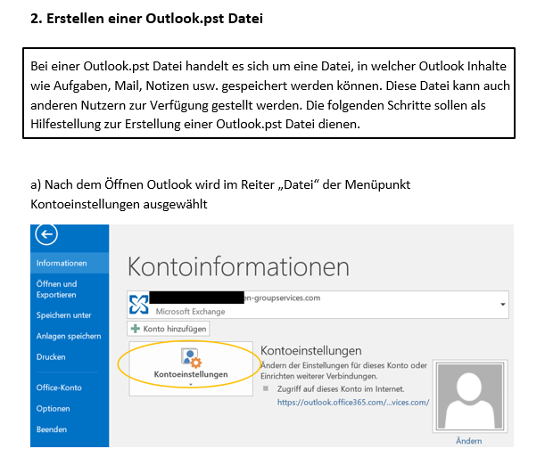
Anleitung Outlook

Slide 10
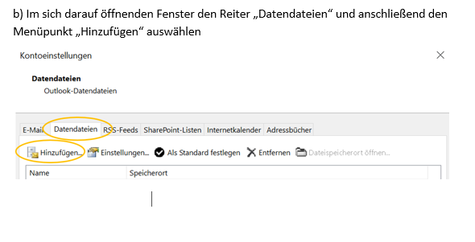
Anleitung Outlook

Slide 11
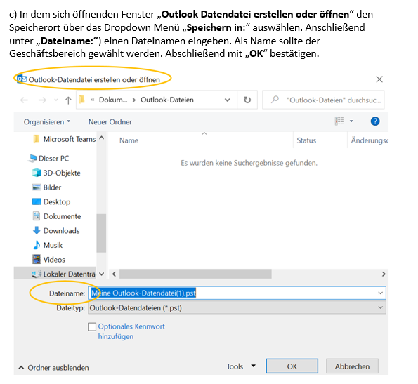
Anleitung Outlook

Slide 12
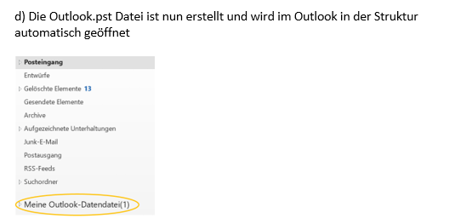
Anleitung Outlook

Slide 13
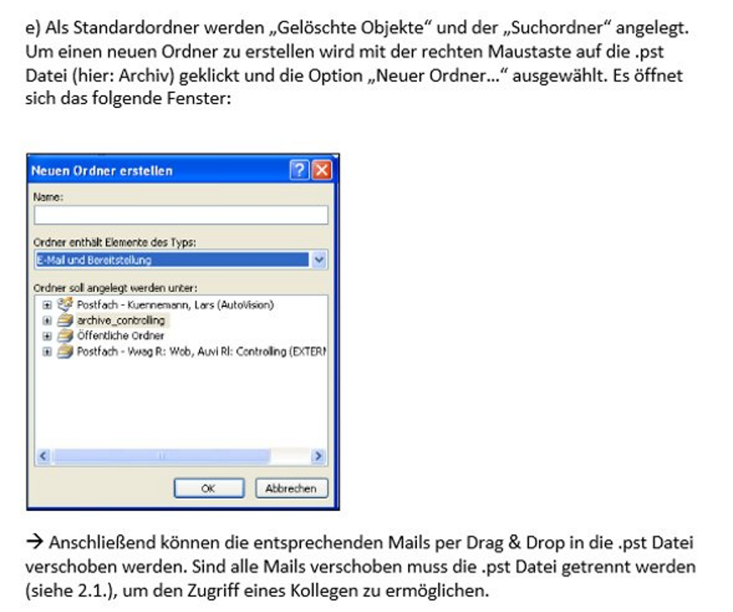
Anleitung Outlook

Slide 14
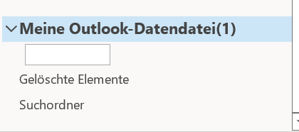
Anleitung Outlook
e) Als Standardordner werden "Gelöschte Objekte" und der "Suchordner" angelegt. Um einen neuen Ordner zu erstellen wird mit der rechten Maustaste auf die .pst Datei geklickt und die Option "Neuer Ordner" ausgewählt. Es erscheint folgende Ansicht:
Der Ordner kann nun entsprechend benannt werden.
--> Anschließend können die entsprechenden Mails per Drag & Drop in die .pst Datei verschoben werden. Sind alle Mails verschoben muss die pst. Datei getrennt werden (siehe 2.1.), um den Zugriff eines Kollegen zu ermöglichen.

Slide 15
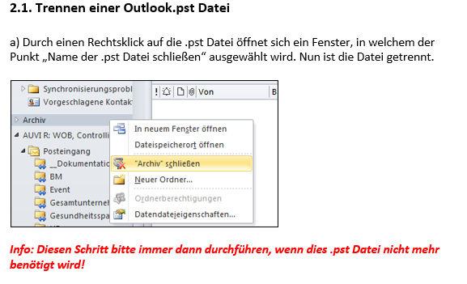
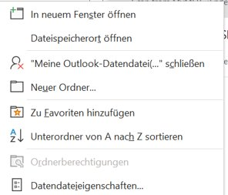
Anleitung Outlook

Slide 16
Anleitung Outlook
2.1 Trennen einer Outlook. pst Datei
Durch einen Rechtsklick auf die .pst Datei öffnet sich ein Fenster, in welchem der Punkt "Meine Outlook-Datendatei schließen" ausgewählt wird. Nun ist die Datei getrennt.
Info: Diesen Schritt bitter immer dann durchführen, wenn die .pst Datei nicht mehr benötigt wird!

Slide 17
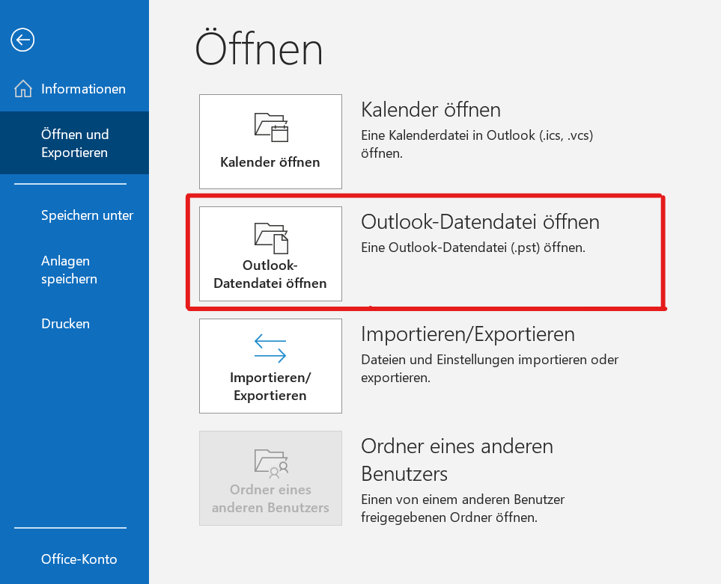
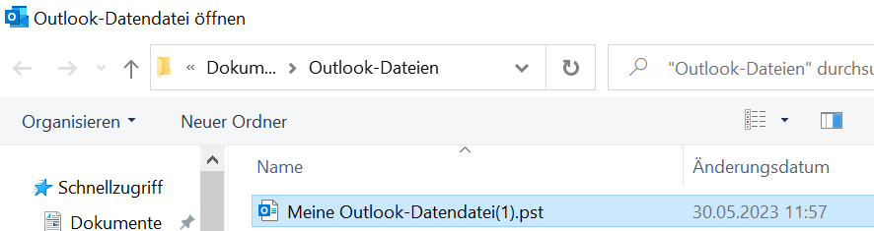
Anleitung Outlook
2.2 öffnen einer vorhanden Outlook.pst. Datei
Outlook öffnen und den folgenden Befehl ausführen:
"Datei" -> "Öffnen und Exportieren" -> "Outlook-Datendatei..." (Siehe Screenshot)
Im folgenden Fenster "Outlook Datendatei öffnen" den Pfad auswählen, unter dem die gewünschte .pst Datei hinterlegt wurde. Anschließend doppelt auf die .pst Datei klicken. Die Datei wird daraufhin in der Outlook Struktur angezeigt (siehe Screenshot unter Punkt 1).

